Slide 1
«Знакомство с миром профессий»

Slide 2
Программное содержание: познакомить детей с различными видами профессий
Цель : формировать у детей элементарные представления о труде взрослых, о современных профессиях человека .
Задачи:
1. Знакомить детей с трудовой деятельностью человека, его профессиями.
2. Развивать у младших дошкольников познавательный интерес к деятельности человека и элементарные навыки наблюдения за трудом взрослых.
3. Воспитывать у детей уважение и умение ценить труд и профессию каждого человека.

Slide 3
Профессия
- это труд, которому человек посвящает всю свою жизнь. Она должна приносить радость и человеку, и окружающим людям.

Slide 4
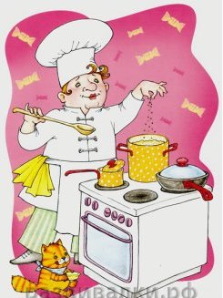
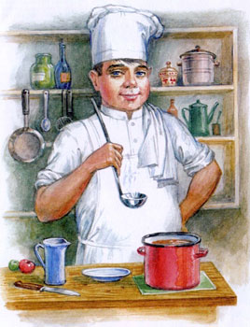
Повар
Он с утра на кухне нашей
Варит суп, компот и кашу (повар).

Slide 5
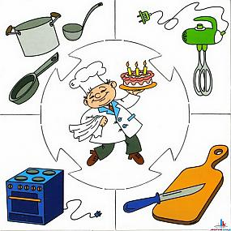
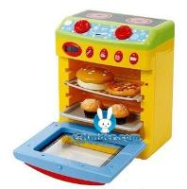
Что нужно повару для работы?

Slide 6
Врач
Если заболело ухо,
Если в горле стало сухо.
Не волнуйся и не плач -
Ведь тебе поможет … (врач).

Slide 8
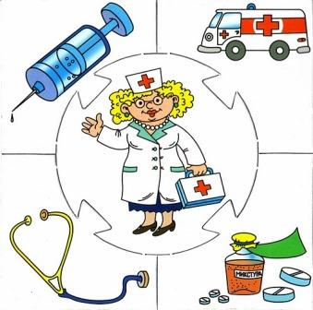
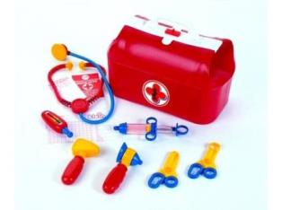
Что нужно для работы врачу?

Slide 9
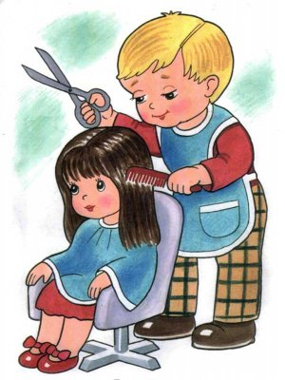
Парикмахер
Мастер делает причёску
Феном, щёткой и расчёской,
Пышно локоны завьёт,
Чёлку щёткою взобьёт,
Всё в его руках горит-
Он изменит внешний вид (парикмахер).

Slide 10
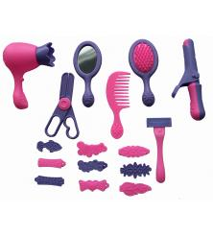
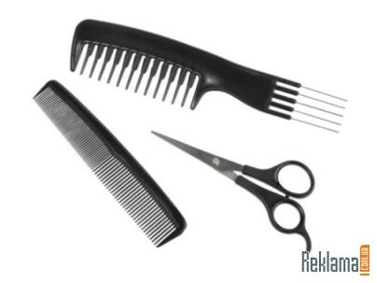
Что нужно для работы парикмахеру?

Slide 11
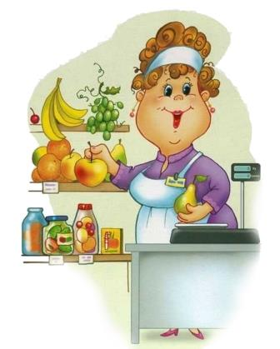
Продавец
У него товары горы-
Огурцы и помидоры.
Кабачки, капуста, мёд-
Всё он людям продаёт (продавец).

Slide 12
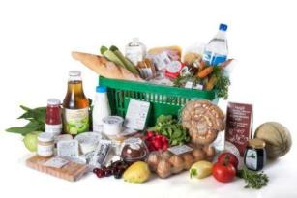
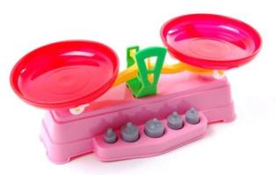
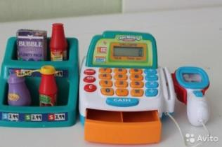
Что нужно для работы продавцу?

Slide 13
Все профессии нужны- все профессии важны.
Спасибо за внимание!

